Slide 1
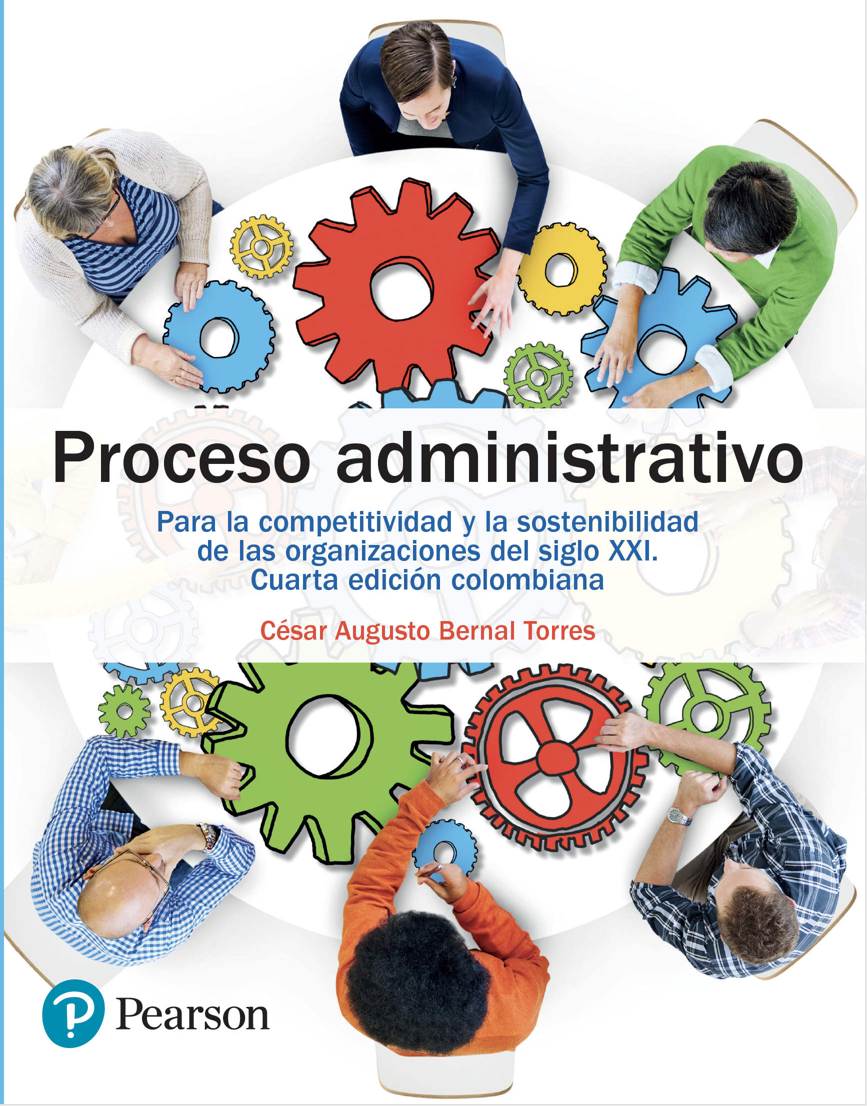
bernalaug@gmail.com
cesar.bernal@unisabana.edu.co

Slide 2
Capítulo 8
Comunicación, trabajo en equipo y resolución de conflictos organizacionales

Slide 3
”La forma en que nos comunicamos con otros y con nosotros mismos, determina la calidad de nuestras vidas”.
Anthony Robbins
”Lo importante es saber cuándo hablar y cuándo quedarse callado”.
Séneca.
” Yo hago lo que tú no puedes, y tú haces lo que yo no puedo. Juntos podemos hacer grandes cosas”.
Madre Teresa de Calcuta
” De dos que contienden, el más sabio cede”.
Anónimo

Slide 4
8.1 Competencias del capítulo
Comprende la importancia de la comunicación en el ámbito y la actividad organizacional.
Entiende el concepto de comunicación humana.
Comprende los axiomas de la comunicación humana y su importancia en la actividad de las organizaciones.
Comprende la relación entre la comunicación y la percepción, y los efectos de estas en las relaciones interpersonales y en la actividad de las organizaciones.
Comprende el vínculo entre los sistemas representacionales de las personas y las relaciones interpersonales, y sus efectos en la actividad de las organizaciones.
Comprende las relaciones entre aspectos del lenguaje y la comunicación.
Comprende la importancia de una comunicación asertiva para el buen desempeño organizacional.
Identifica las principales barreras de la comunicación.
Identifica la relación entre la comunicación humana y las tecnologías de la industria 4.0, y de la información y la comunicación en las organizaciones (TIC).
Comprende la importancia de los equipos de trabajo en las organizaciones.
Entiende el concepto de equipos de trabajo.
Identifica las etapas por las que pasan los equipos de trabajo.
Identifica las características de un equipo de trabajo.
Comprende el significado de los conflictos.
Identifica dos modelos para el proceso de solución de conflictos.
Identifica los principales errores en la solución de conflictos.
Identifica algunas oportunidades en los conflictos.
Identifica los principales rasgos de los buenos solucionadores de conflictos.

Slide 5
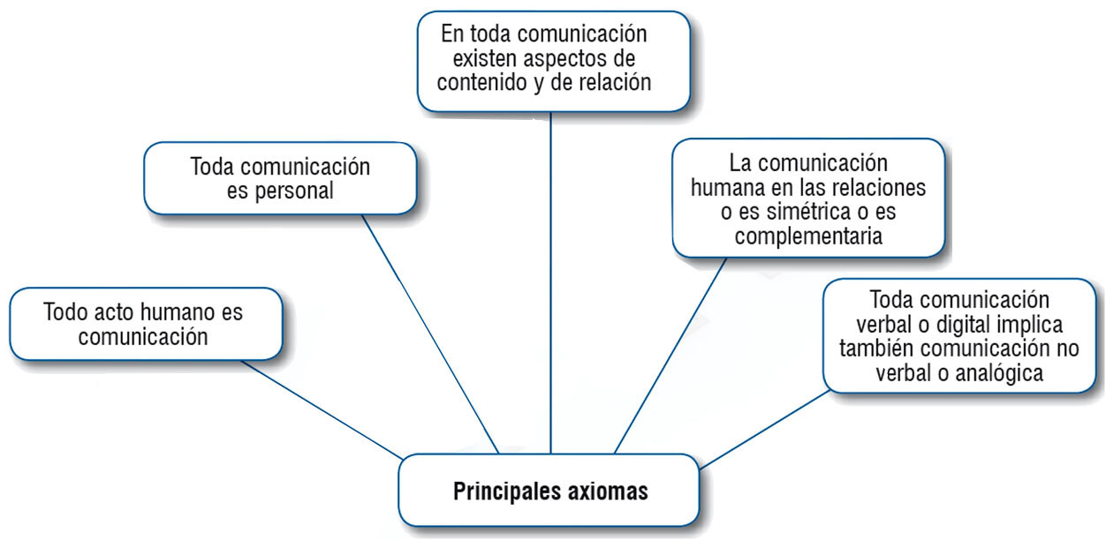
8.2 Axiomas sobre la comunicación humana

Slide 6
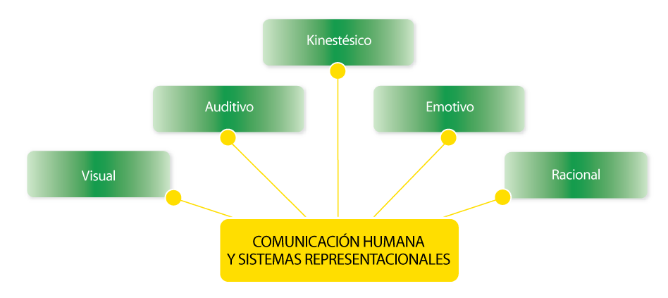
8.3 Sistemas representacionales y la comunicación humana

Slide 7
8.4 Comunicación humana y percepción

Slide 8
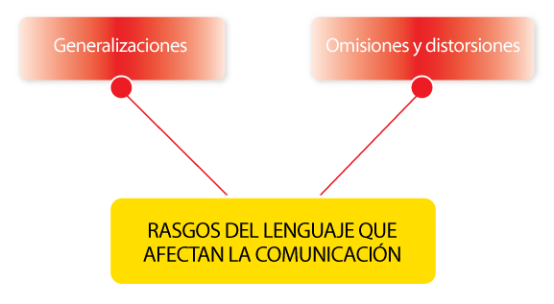
8.5 Lenguaje y comunicación humana

Slide 9
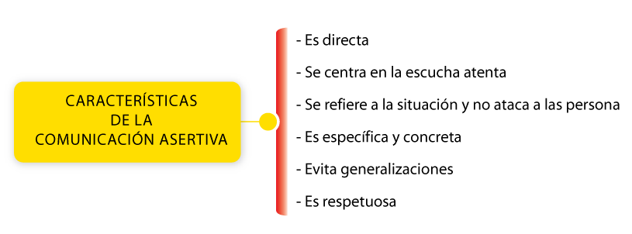
8.6 Comunicación humana asertiva

Slide 10
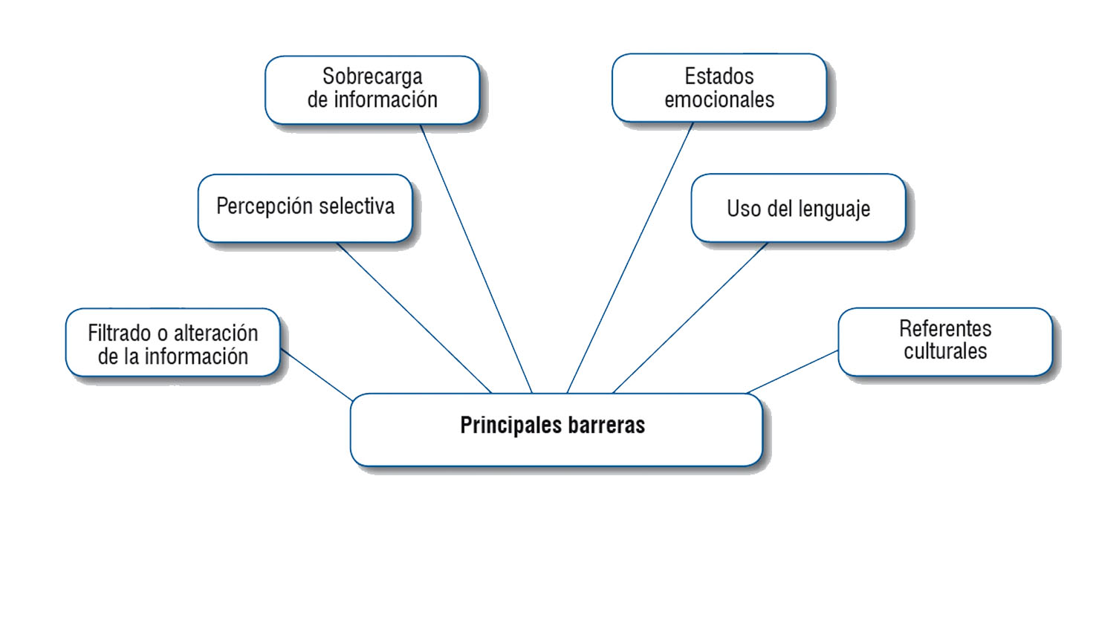
8.7 Barreras para la comunicación humana

Slide 11
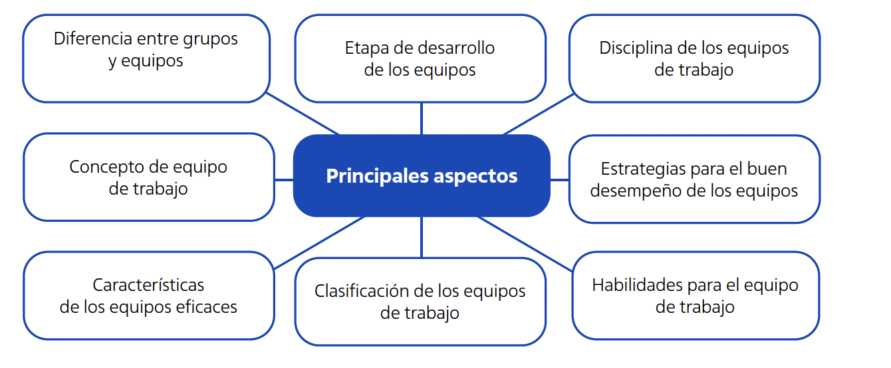
8.8 Trabajo en equipo

Slide 12
8.9 Diferencia entre grupos y equipos de trabajo

Slide 13
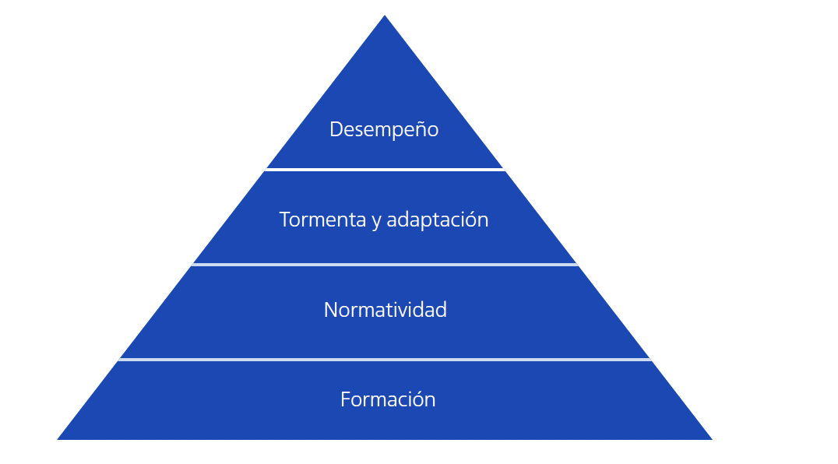
8.10 Etapas de desarrollo de los equipos

Slide 14
8.11 Disciplina de los equipos
Algunos interrogantes
¿Qué puede hacer la alta dirección para mejorar su eficacia?
¿Dónde y cómo los equipos trabajan mejor?
¿Qué diferencia a los equipos de su desempeño?

Slide 15
8.12 Estrategias para el desarrollo de los equipos

Slide 16
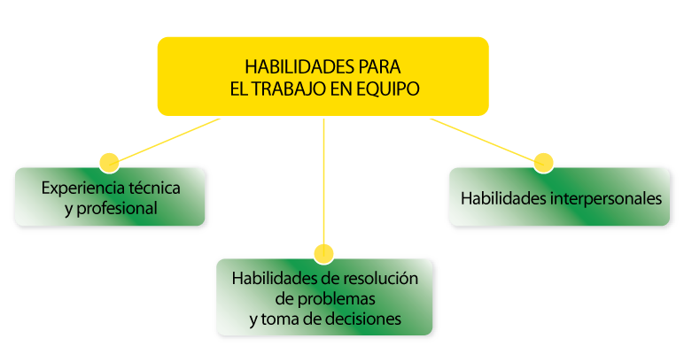
8.13 Habilidades para el trabajo en equipo

Slide 17
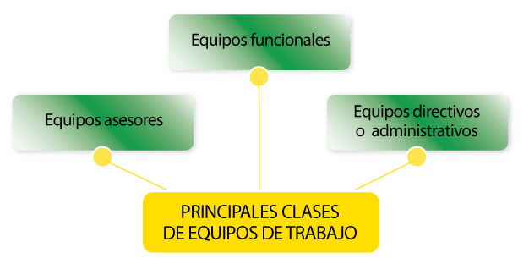
8.14 Tipos de equipos de trabajo

Slide 18
8.15 Factores de éxito en el desempeño de los equipos de trabajo

Slide 19
8.16 Solución de conflictos
Conflicto
Situación en la que dos o más personas entran en oposición o desacuerdo porque sus posiciones, intereses, necesidades, deseos o valores son incompatibles o son percibidos como incompatibles.
Negociación o solución de conflictos
Proceso en el cual los actores o partes involucradas en el conflicto llegan a un acuerdo (resolver diferencias), de forma pacífica y a través del uso de la comunicación asertiva.

Slide 20
8.17 Proceso de solución de conflictos – Modelo de Lederach
1. Identificar las personas involucradas y afectadas por el conflicto
3. Precisar el problema a resolver
2. Definir el proceso a seguir para la solución del conflicto.

Slide 21
8.18 Proceso de solución de conflictos – Modelo gana-gana
1. Separar las personas del problema
2. Diferenciar los intereses de las posiciones
5. Asumir compromiso con el cambio
3. Identificar alternativas de solución
4. Definir criterios de verificación del avance en la solución del conflicto

Slide 22
8.19 Principales errores en la solución de conflictos
Improvisación por parte de los negociadores del conflicto.
Falta de claridad en los objetivos de la negociación.
Superficialidad en la información.
Desconocimiento de la contraparte.
Ceder la iniciativa a la contraparte.
Dejarse llevar por las emociones.
Menospreciar a la otra contraparte.

Slide 23
8.20 Rasgos de los buenos solucionadores de conflictos
Conocen sobre el manejo de conflictos y sobre el proceso de la negociación.
Son honestos y respetuosos.
Tienen entusiasmo por lograr un buen acuerdo.
Son buenos comunicadores para captar el interés del otro.
Son persuasivos y convincentes.
Son buenos observadores.
Son sociables: saben entablar relaciones personales efectivas y dar confianza.
Son ágiles para captar los puntos de acuerdo, de desacuerdo y buscan soluciones.
Son calmados para no cerrar acuerdos por miedo a perderlos.
Son innovadores para encontrar la manera de superar los obstáculos y las soluciones novedosas a los problemas.

